Slide 1
TEMAT: ELEMENTY RYSUNKU TECHNICZNEGO
Co powinieneś wiedzieć i umieć:
co to jest norma
co to jest normalizacja
jakie są arkusze rysunkowe
jakie są podziałki rysunkowe
jakie są linie
wymieniać i przeliczać arkusze rysunkowe
stosować podziałki
stosować różne grubości linii
wykonać obramowanie i tabliczkę rysunkową
Zapoznaj się z prezentacją i materiałem z podręcznika str. 53-56
Następnie wykonaj z podręcznika: ćw. 1, 2/53, ćw. 4/55, ćw. 5 i 7/56
Uzupełnij kartę pracy
Czas pracy: 2 tygodnie

Slide 2
Normalizacja w rysunku technicznym
Rysunek techniczny, wykonany zarówno jako szkic — odręcznie, jak i za pomocą przyborów kreślarskich, musi odpowiadać pewnym przepisom (normom), które umożliwiają jednoznaczne zrozumienie jego treści.
Norma jest to ustalona, ogólnie przyjęta zasada, reguła, wzór, przepis, sposób postępowania w określonej dziedzinie.
Normalizacja jest to opracowywanie i wprowadzanie w życie norm, ujednolicanie.
Normy rysunkowe zawierają szczegółowo opracowane przepisy dotyczące wszystkich zagadnień związanych z wykonaniem rysunku technicznego.

Slide 3
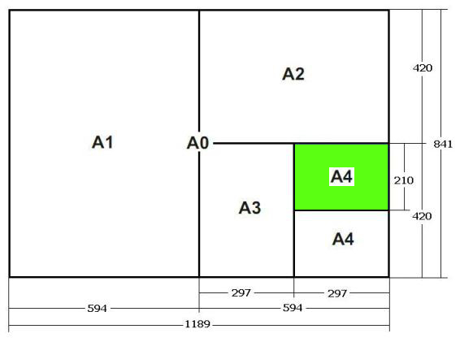
Arkusze rysunkowe (PN-82/N-01616 ).
Wielkości i kształt arkuszy rysunkowych są ujednolicone
Jako podstawowy rozmiar arkusza papieru przyjęto arkusz o wymiarach 297x210 mm, oznaczając go symbolem A4. Inne rozmiary są wielokrotnymi lub podwielokrotnym A4
Format | Wymiary po obcięciu [mm]
A0 | 841×1189
A1 | 594×841
A2 | 420×594
A3 | 297×420
A4 | 210×297

Slide 4
Standardowe podziałki rysunkowe (PN-80/N-01610)
Podziałka rysunkowa jest to liczbowy stosunek wymiarów liniowych przedstawionych na rysunku do rzeczywistych wymiarów przedmiotu
W rysunku technicznym maszynowym stosuje się podziałki rysunkowe zgodne z normą PN-80/N-01610, tj.:
zwiększające 50:1, 20:1, 10:1, 5:1, 2:1
naturalną 1:1
zmniejszające 1:2, 1:5, 1:10, 1:20, 1:50 itd.

Slide 5
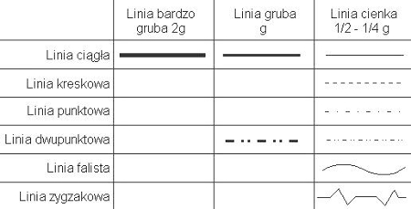
Linie rysunkowe ( PN-82/N-01616)
W rysunku technicznym maszynowym stosuje się linie cienkie, grube i bardzo grube. Linia cienka ma około 1/2 grubości linii grubej. W epoce rysunku ręcznego zróżnicowania grubości linii dokonywało się stosując ołówki o różnej twardości lub różne piórka tuszowe. Współczesne systemy komputerowego wspomagania projektowania dają możliwości dokładnego określania grubości linii

Slide 7
Zastosowanie linii rysunkowych

Slide 8
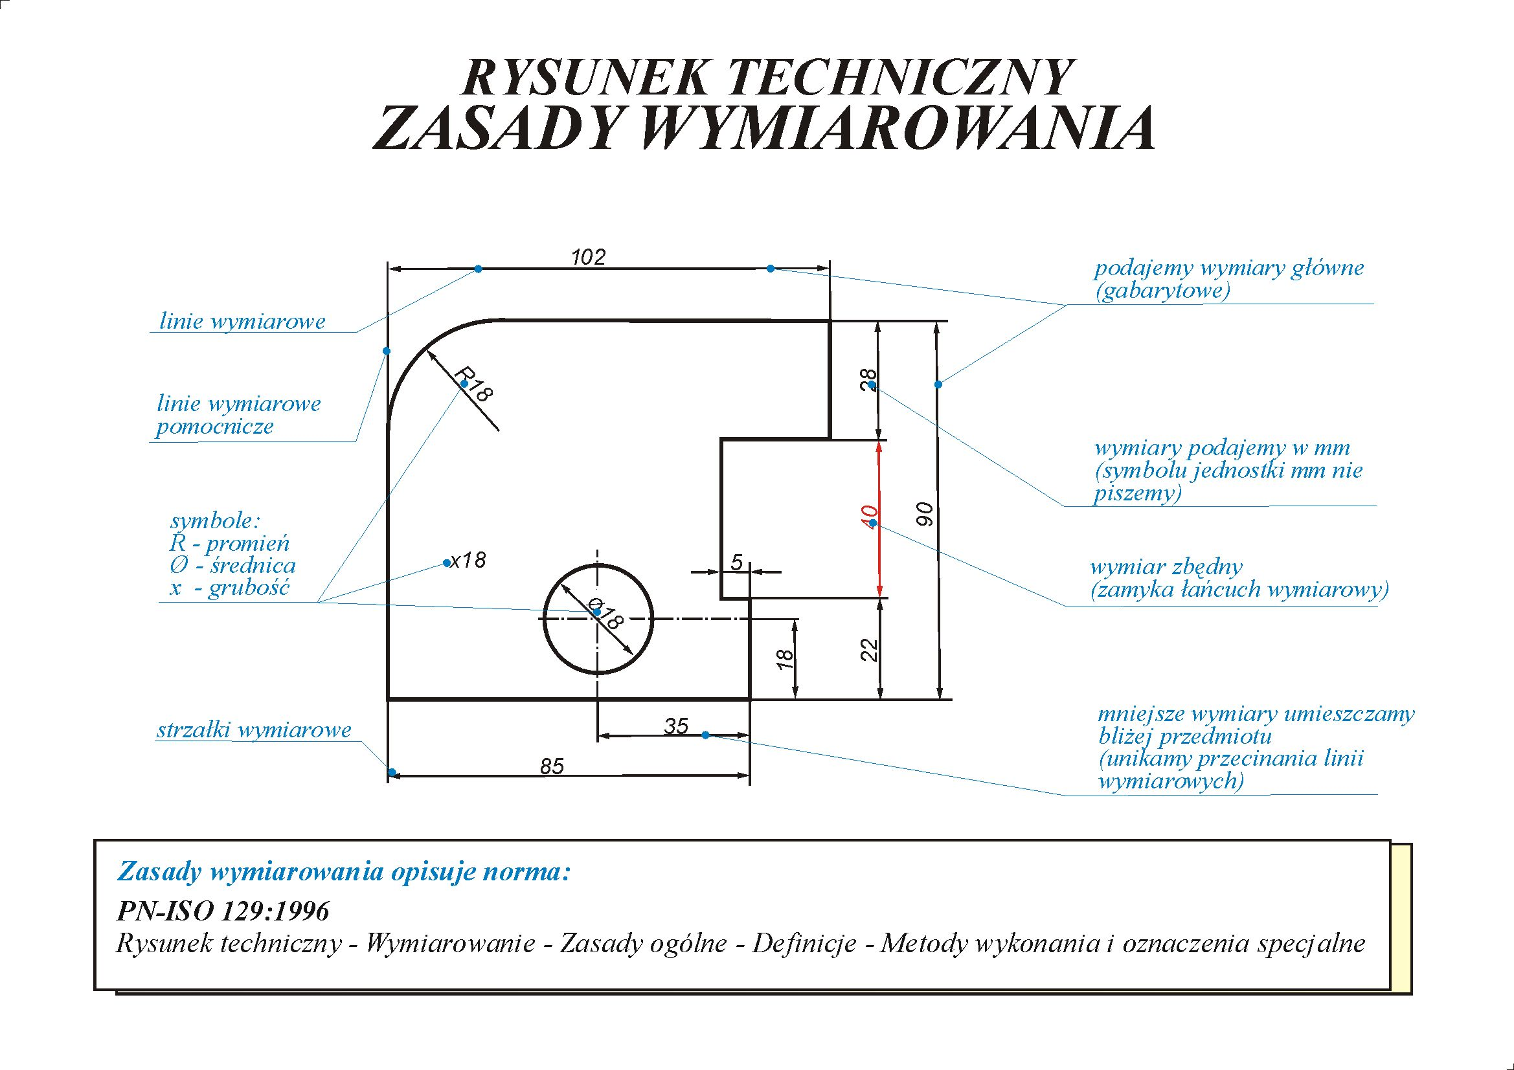

Slide 9
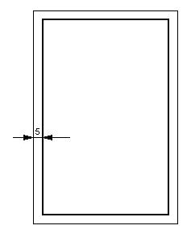
Obramowanie arkuszy
Używany do rysunków szkolnych format A4 przed obcięciem ma wymiary 312x225 mm. obrzeże arkusza a ulegające zabrudzeniu i niszczeniu odgraniczamy od powierzchni użytkowej linią obramowania b biegnącą równolegle do linii cięcia c w odległości 5 mm. Rysunek i tabliczka rysunkowa mogą zajmować całą powierzchnię arkusza ograniczoną przez linię obramowania.

Slide 10
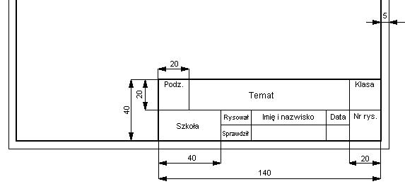
Tabliczka rysunkowa (PN-82/N-01616 ).
Znaczną część objaśnień i uwag, w które trzeba zaopatrzyć rysunek, zestawiamy w specjalnej tabliczce rysunkowej, którą umieszcza się w prawym dolnym rogu arkusza tak, żeby jej odpowiednie boki pokrywały się z linią obramowania. Boki tabliczki narysowane są linią ciągłą grubą i pokrywają się z linią obramowania

